Slide 1
Formation Utilisateurs- Achats Module ACH03.01.04 Traitement des demandes d’achat de Service locales (ZSRV)

Slide 2
Rappel sur les groupes marchandises à utiliser Services (1/2)
Groupe de marchandises | Description Groupe de marchandise | Explication : Compte utilisé pour enregistrer :
960 | COUT BUREAU VERITAS | Les prestations de service, contrôle du Bureau VERITAS, etc.
940 | TRANSPORT SUR ACHAT LOCAUX | Factures de transport de marchandises par un camions tiers sur le territoire guinéen.
941 | TRANSPORT SUR ACHAT OUTRE-MER | Factures de transport de marchandises par bateaux.
942 | TRANSPORT DE PLIS | Les factures de transport de plis ou colis par DHL, AMA, etc.
968 | SOUS-TRAITRANCE FORAGE ET MINE - CONTRAT | Les factures du contrat de forage et minage.
966 | PRESTATION SERVICE SURVEILLANCE | Les factures de prestations des sociétés de surveillance (EGB, Tomba Security, BCEIP, etc.)
977 | SOUS-TRAITANCE GESTION DES HYDROCARBURES -CONTRAT | Les factures de prestations de Total Guinée sur la base d'un contrat.
961 | LOCATION, BAIL, LOYER (Batiment) | Les charges locatives du bureau et du dispensaire de Conakry, éventuellement d'autres bâtiments ailleurs.
976 | LOCATION MATERIEL ET OUTILLAGE | Location des équipements mobiles (camions, machines, etc.) et fixes (groupes électrogène, citerne à soude, etc.)
967 | MAINTENANCE & REPARATION BATIMENTS & LOGEMENTS | Main d'œuvre pour travaux d'entretien ou de rénovation des bâtiments et logements ou les mêmes travaux clef à main.
979 | MAINTENANCE & REPARATION MATERIELS & EQUIPEMENTS FIXES | Main d'œuvre pour travaux d'entretien du matériel et équipement fixe (groupe électrogène, compresseur 14 bars, chaudières, château d'eau, roue pelle, etc. ).
965 | MAINTENANCE & REPARATION MATERIEL ROULANT | Main d'œuvre pour entretien ou réparation du matériel roulant (véhicule, camion, machine, etc.)
978 | MAINTENANCE & REPARATION INSTALLATIONS INDUSTRIELLES | Main d'œuvre pour entretien ou prévention des bris relatif aux installations industrielles (débroussaillement de la voie ferrée, surveillance des convoyeurs, nettoyage de l'usine, etc.)
980 | AUTRES ENTRETIENS & REPARATIONS | Main d'œuvre pour l'entretien et réparation des autres liés de l'installation industrielle (planton, jardinier), les routes et terrains ....
970 | ASSURANCES | Assurance risque d'exploitation ou assurance générale payée à Pittsburgh.

Slide 3
Rappel sur les groupes marchandises à utiliser Services (2/2)
Groupe de marchandises | Description Groupe de marchandise | Explication : Compte utilisé pour enregistrer :
943 | ASSURANCE MATERIEL DE TRANSPORT | Assurance des véhicules, camions et machines de la flotte de CBG payée en Guinée.
972 | ETUDE INGENIERIE | Etude préliminaire des projets (ingénierie)
944 | ANNONCE et PUBLICITE | Annonces ou insertion de pages dans un journal parlant de CBG.
945 | CATALOGUES, IMPRIMES | Le coût de confection des catalogues ou des imprimés (Bulletin info CBG, Carte de visite, Carte de vœux, etc.)
946 | PUBLICATIONS | Frais d'annonces sur les ondes de radios des avis de CBG.
969 | HONORAIRE CONSULTATION | Honoraires pour auditeurs, avocats, huissiers, greffiers ou autres cabinets.
947 | RÉMUNÉRATIONS AUTRES INTERMÉDIAIRES | Main d'œuvre intérimaire pour prestations de service (Comptable, informaticien, chauffeur, agent logistique, etc.)
950 | FORMATION LOCALE DU PERSONNEL | Les factures des cabinets de formation pour les prestations rendues en Guinée (CDF, Conakry).
951 | LICENCES ET LOGICIELS | Les coûts des licences et des contrats de support informatique.
952 | COTISATIONS DBTCG | Contribution profession (chambre des mines, DBTCG).
953 | FRAIS DE RECRUTEMENT DU PERSONNEL | Enregistre les frais engagés pour le recrutement d'un nouvel employé notamment de expatriés.
954 | ASSISTANCE TECHNIQUE | Frais de prestation d'un expert.
955 | FRAIS DE MAINTIEN D’ORDRE | Coûts de nourriture des militaires, gendarmes et policiers pour le maintien d'ordre.
957 | DONS | Définition évidente.
974 | SPONSORING | Sponsor, parrainage, soutien.
958 | REUNIONS CONSEIL D'ADMINISTRATION ET COMITES | Billet d'avion, frais d'hôtel, perdiem accordé au membres des instances de décision de CBG (Comité technique, Comité d'audit, Comité consultatif et Conseil d'administration).
959 | FETES DE FIN D'ANNEE ET FETES NATIONALES | Coûts des prestations d'artistes et d'autres pour l'organisation des fêtes de fin d'année.

Slide 4

Description du processus métier Les enjeux du processus
Le processus de création et de gestion des demandes d’achat de service locales s’inscrit dans le processus d’Achats Indirects.
Pour les Bureaux d’Achats
De connaitre le besoin de service ses clients internes
Pour un client interne
De pouvoir exprimer un besoin de service
Expression de besoin par le client interne
Demande d’achat
ZOM
Orientation
ZSRV
BAI Kamsar
ZSRV
Local
ZLO
RFQ
Sélection
Commande d’achat
Réception
Il est du ressort du demandeur de vérifier que le service est codifié au préalable
Acheteurs locaux
Client interne
Acheteurs locaux
Fournisseur GN

Slide 5
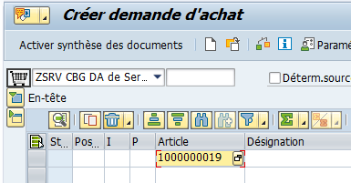
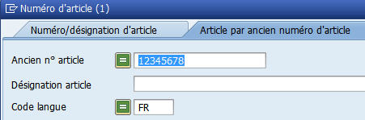
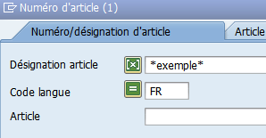
Mode opératoire ME51N - Créer une demande d’achat de service à un fournisseur local (ZSRV) Cas n°1 : Le service est codifié (1/5)
1
Si vous connaissez le code article SAP, rentrez le directement dans la case article.
Si vous ne connaissez pas le code article SAP mais son numéro MARCAM ou sa désignation, cliquer sur l’icône dans la case article.
Si numéro MARCAM connu : Dans l’onglet Article par ancien numéro d’article, aller dans la case Ancien n° article. Entrer le numéro d’article MARCAM et appuyer sur Entrée.
Le service s’affiche. Double cliquer dessus pour qu’il apparaisse sur la DA.
Si désignation article connue : Dans l’onglet Numéro/Désignation d’article, aller dans la case désignation d’article. Rentrer un mot clé du nom du service. Il doit être encadré par deux étoiles *mot clé*.
Appuyer sur Entrée (Si Le service ne s’affiche pas réessayer avec un autre mot clé) et Le service s’affiche. Double cliquer dessus pour qu’il apparaisse sur la DA.
2
1
2
3
3
4
4

Slide 6
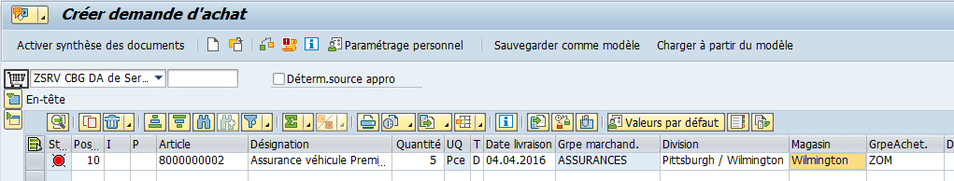
Mode opératoire ME51N - Créer une demande d’achat de service à un fournisseur local (ZSRV) Cas n°1 : Le service est codifié (2/5)
ZLO
1
2
3
4
1
Entrer la Quantité
Entrer la Date de livraison souhaitée
Entrer la Division (division qui demande le service)
Entrer le Groupe Acheteur = ZLO
2
3
4

Slide 7
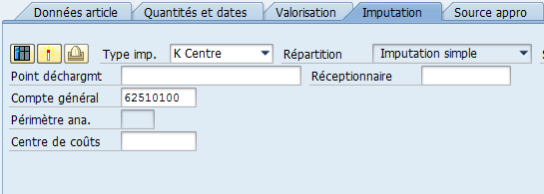
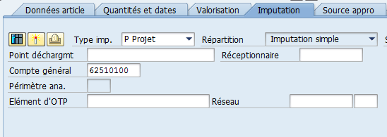

Mode opératoire ME51N - Créer une demande d’achat de service à un fournisseur local (ZSRV) Cas n°1 : Le service est codifié (3/5)
2 types d’imputations :
K (Centre)
P(Projet)
Vous pouvez modifier l’imputation à deux endroits différent :
Dans la synthèse des postes dans le « type Imputation »
Dans le détail du poste
1
1
2
2

Slide 8
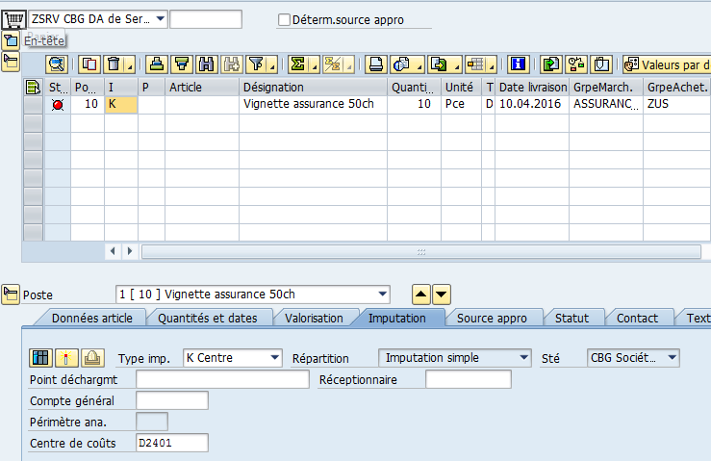
Mode opératoire ME51N - Créer une demande d’achat de service à un fournisseur local (ZSRV) Cas n°1.1 : Le service est codifié et imputé sur centre de coûts (4a/5)
1
Imputation sur centre de cout - K (Centre)
Saisir un centre de coût
2
1
2

Slide 9
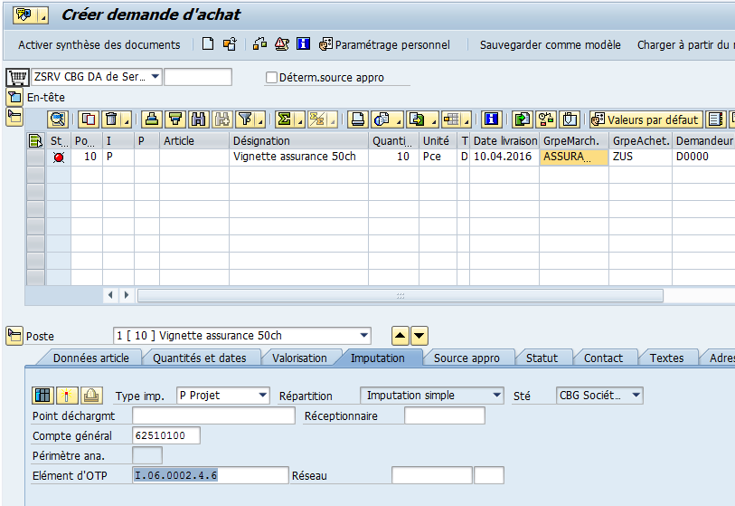
Mode opératoire ME51N - Créer une demande d’achat de service à un fournisseur local (ZSRV) Cas n°1.2 : Le service est codifié et imputé sur projet (4b/5)
1
Imputation sur Projet - P (Projet)
Ajouter l’élément d’OTP qui correspond au
numéro de projet
2
1
2

Slide 10
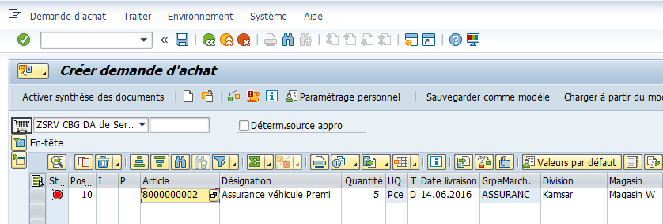
Mode opératoire ME51N - Créer une demande d’achat de service à un fournisseur local (ZSRV) Cas n°1 : Le service est codifié (5/5)
2
1
Contrôler la D.A en cliquant sur l’icone
Clique sur la disquette pour sauvegarder
1
2

Slide 11
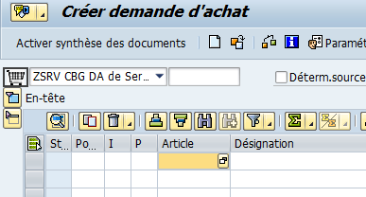
Mode opératoire ME51N - Créer une demande d’achat de service à un fournisseur local (ZSRV) Cas n°2 : Le service n’est pas codifié (1/9)
1
Choisir ZSRV pour une demande d’achat Service
1

Slide 12
Mode opératoire ME51N - Créer une demande d’achat de service à un fournisseur local (ZSRV) Cas n°2 : Le service n’est pas codifié (2/9)
1
Si vous ne savez pas si le service possède un code article, alors il faut cliquer sur l’icône dans la case article.
Dans l’onglet Numéro/Désignation d’article, aller dans la case désignation d’article. Rentrer un mot clé du nom du service. Il doit être encadré par deux étoiles *mot clé*. Appuyer sur Entrée.
Si un message en bas s’affiche
alors réessayer avec un autre mot clé du service, car il se peut que le nom ne soit pas exactement le même.
Appuyer sur entrée.
Si le message s’affiche à nouveau, alors le service n’est pas codifié.
2
1
2
3
4

Slide 13
Mode opératoire ME51N - Créer une demande d’achat de service à un fournisseur local (ZSRV) Cas n°2: Le service n’est pas codifié (3/9)
1
Entrer la désignation du service
Indiquer les quantités
Entrer l’unité de quantité
Indiquer la date de livraison souhaitée
Indiquer le groupe de marchandise
(choisir dans la liste p2 et p3)
Entrer le groupe acheteur = ZLO
Entrer le demandeur (= le nouveau numéro de département)
Indiquer la division (division qui demande le service)
Appuyez sur « Entrée », le message suivant apparaît
1
2
3
4
5
8
ZLO
2
6
7
3
4
5
6
7
8

Slide 14
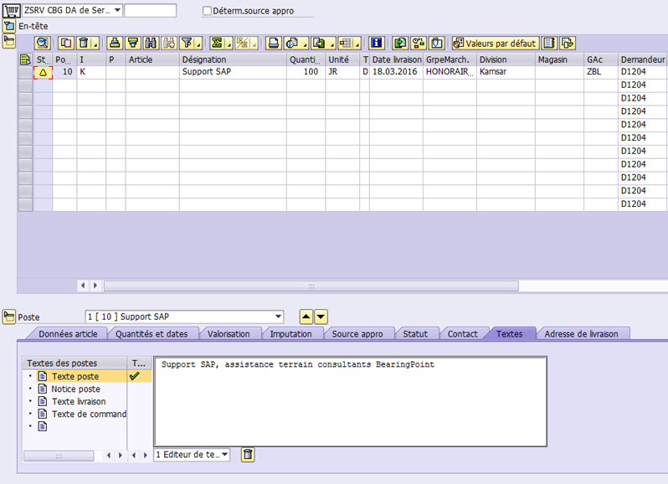
Mode opératoire ME51N - Créer une demande d’achat de service à un fournisseur local (ZSRV) Cas n°2: Le service n’est pas codifié (4/9)
Lorsque vous faites des achats de services non codifiés, il est important de donner le plus de détails possible concernant le service souhaité
ZLO
Ces détails doivent permettre aux Achats de solliciter les bons fournisseurs, et aux fournisseurs de bien identifier le ou les articles demandés
1
Après avoir renseigné les champs obligatoires, cliquer sur l’onglet « Textes »
Vérifier que vous êtes sur le bon poste.
Vous pouvez changer le poste sur lequel vous voulez travailler en utilisant les icônes
2
3
2
3
1

Slide 15
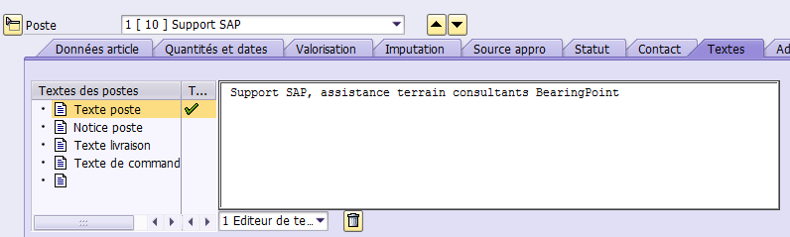
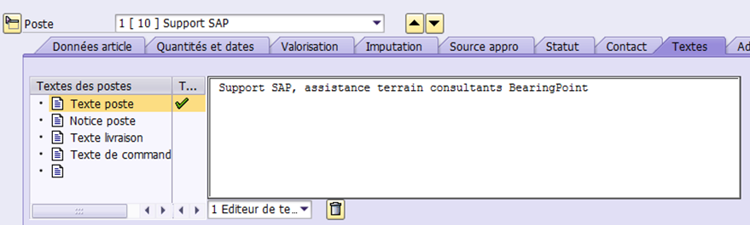
Mode opératoire ME51N - Créer une demande d’achat de service à un fournisseur local (ZSRV) Cas n°2: Le service n’est pas codifié (5/9)
1
Cliquer sur « Texte poste »
Renseigner les détails du service à commander
dans la case blanche
Une fois le texte confirmé dans la case
« Texte poste », l’icône suivante apparaît
2
1
3
2
Le texte descriptif doit être renseigné pour chaque poste
3

Slide 16
Mode opératoire ME51N - Créer une demande d’achat de service à un fournisseur local (ZSRV) Cas n°2: Le service n’est pas codifié (6/9)
2 types d’imputations :
K (Centre)
P(Projet)
Vous pouvez modifier l’imputation à deux endroits différent :
Dans la synthèse des postes dans le « type Imputation »
Dans le détail du poste
1
1
2
2

Slide 17
Mode opératoire ME51N - Créer une demande d’achat de service à un fournisseur local (ZSRV) Cas n°2.1 : Le service n’est pas codifié et imputé sur centre de coûts (7a/9)
1
Imputation sur centre de cout - K (Centre)
Saisir un centre de coût
2
1
2

Slide 18
Mode opératoire ME51N - Créer une demande d’achat de service à un fournisseur local (ZSRV) Cas n°2.2 : Le service n’est pas codifié et imputé sur projet (7b/9)
1
Imputation sur Projet - P (Projet)
Ajouter l’élément d’OTP qui correspond au
numéro de projet
2
1
1

Slide 19
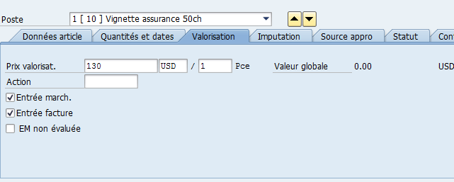
Mode opératoire ME51N - Créer une demande d’achat de service à un fournisseur local (ZSRV) Cas n°2 : Le service n’est pas codifié (8/9)
1
Aller dans l’onglet valorisation
Préciser le prix estimé
1
2
2

Slide 20
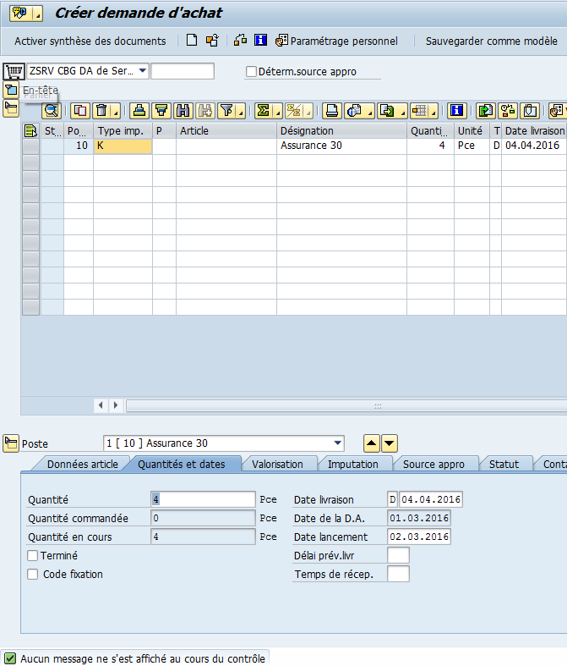
Mode opératoire ME51N - Créer une demande d’achat de service à un fournisseur local (ZSRV) Cas n°2 : Le service n’est pas codifié (9/9)
2
Contrôler la D.A en cliquant sur l’icone
Clique sur la disquette pour sauvegarder
1
1
2

Slide 21




Synthèse
Une demande d’achat de services à un fournisseur local est de type ZSRV
Pour une demande d’achat à un fournisseur local, le groupe acheteurs (GAc) à utiliser est ZLO
Le processus d’achats est plus rapide si le service est codifié
Les demandes d’achat mal créées risquent de ne pas être honorées
Plus les données de la DA sont précises, plus le processus est rapide
« 5 minutes d’effort en plus, 5 jours de gagnés »

